Slide 1
Презентация по дисциплине «Автоматизированные системы управления предприятием» на тему «Развитие информационных технологий»
Выполнил: Шорин В.Д.
ИПАИТ
Направление подготовки 09.03.04 Программная инженерия
Группа 71ПГ

Slide 2
Интеграция децентрализованных систем
Информация на предприятиях обрабатывается в рамках самых разнообразных систем, часто не связанных друг с другом. Обеспечение их широкой доступности для всех сотрудников (а также внешних партнеров) и облегчение тем самым принятия творческих решений может стать критически важным фактором успеха для многих предприятий. Вместе с тем, объединение по вертикали и горизонтали информационно-технологических систем, возникших в условиях децентрализации, кажется почти невозможным. Во всяком случае, в классических областях ИТ опыт на этот счет отсутствует. Тем не менее, интеграция должна произойти.

Slide 3
Постановка подобной цели необходима высшему менеджменту для реального управления изменениями. Организационным рычагом в ее достижении могут стать виртуальные, проектные и рабочие группы, объединенные общими интересами выполнения текущих проектов и решения долгосрочных задач. Возможно, такие группы смогут даже эффективно управлять функциями распределенных отделов компании и сопровождающих их деятельность ИТ. Целью в этом случае мог бы стать интеграционный подход к взаимосвязанным технологическим, социальным, функциональным и хозяйственным процессам компании.

Slide 4
Капиталовложения и риски
Капиталовложения в ИТ сегодня влекут за собой многочисленные последствия. С одной стороны, они открывают определенные перспективы, а с другой — могут лишить предприятие перспективных возможностей в будущем из-за зависимостей, связанных с быстрыми технологическими изменениями и «привязки» к какой-либо одной технологии или определенному поставщику. Поэтому решения о капиталовложениях в ИТ не должны приниматься, пока не будут оценены риски применения тех или иных компьютерных и телекоммуникационных средств и не получена профессиональная консультация, по какому пути пойдет развитие следующего поколения технологии. При планировании капиталовложений в ИТ необходимо в обязательном порядке «держать» в уме конечную цель их приобретения и развёртывания — насколько ИТ будут способствовать реализации бизнес-стратегии предприятия.

Slide 5
Психологический фактор и языковые уровни
Естественно, что новая технология повышает производительность, помогает фирме добиться лучших хозяйственных результатов. Наряду с этим, менеджеры должны знать о том, как мыслят и как работают люди, использующие новую технологию. Фирмам, которым это удается лучше, могут надеяться на большую отдачу от средств, вложенных в ИТ.

Slide 6
Изготовители информационной техники и интеграционные команды должны научиться делать предложения не только в узкоспециальных терминах. На переговорах партнер будет ставить вопросы, имеющие принципиальное значение для высшего менеджмента в его компании. Здесь важно, чтобы обе стороны вышли на новый переговорный уровень, на котором стороны говорили бы на одном языке. Речь в этом случае идет скорее не о качестве техники, а о качестве услуг в сфере ИТ. Техника, разумеется, должна хорошо работать, быть на высоком уровне. Вместе с тем ее изготовитель должен почувствовать себя на месте менеджера, который с помощью ИТ стремится добиться конкурентных преимуществ. Чистый продавец в системе сбыта ИТ уходит в прошлое. Аналогичная ситуация должна складываться и на самом предприятии, особенно когда речь идет о многопрофильном производстве или оказании разнообразных услуг. Умение ИТ-менеджера находить общий язык с менеджерами подразделений должно перестать быть искусством одиночек, а превратиться в повседневную практику.

Slide 7
Развитие ИТ и организационные изменения на предприятиях
Новые информационные технологии и реализованные на их основе информационные системы являются мощным инструментом для организационных изменений, которые «вынуждают» предприятия перепроектировать свою структуру, область деятельности, коммуникации, ресурсы, т. е. провести полный реинжиниринг бизнес-процессов для достижения новых стратегических целей.
В таблице 1.3 показаны некоторые технические и технологические новации, применение которых неизбежно приводит к необходимости изменений в организации.

Slide 8
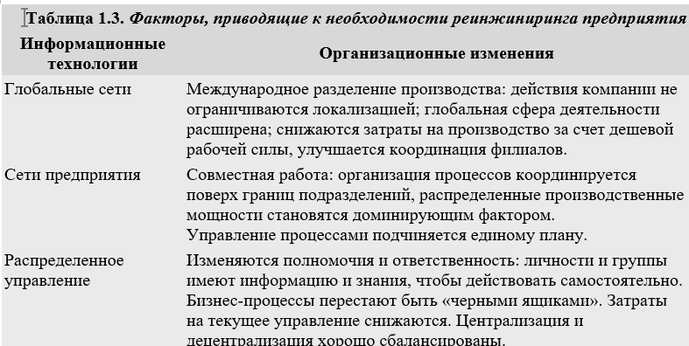

Slide 9
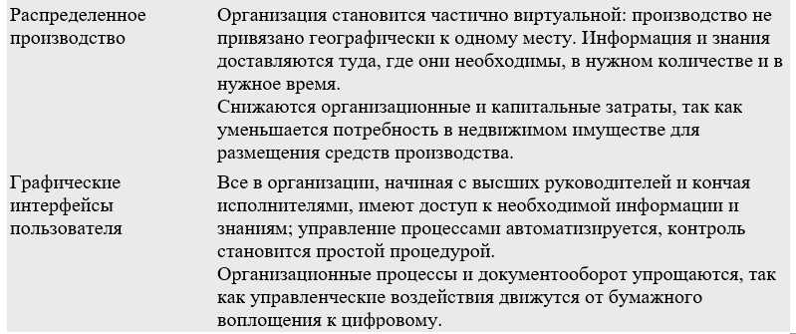

Slide 10
Внедрение информационных технологий может приводить к организационным изменениям различной степени: от минимальных до далеко идущих. Всё зависит от стратегии развития компании, предметной области её деятельности, от развитости сети бизнес-процессов, от степени интегрированности информационных ресурсов и, конечно, от степени решимости и настойчивости высшего руководства предприятия довести начатые преобразования до логического завершения (таблица 1.4).

Slide 11
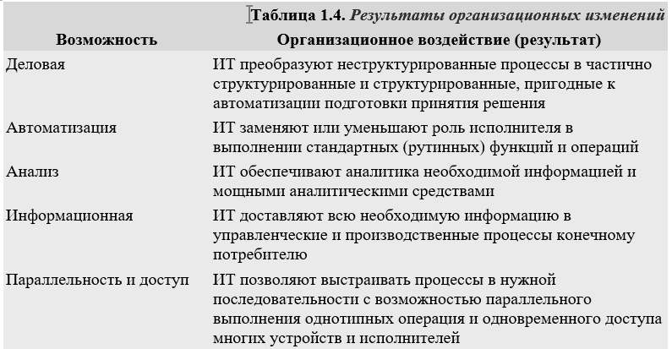

Slide 12
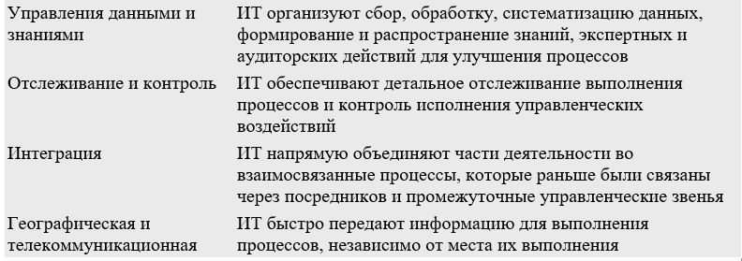

Slide 13
На рисунке 1.3 показаны четыре основных класса структурных изменений в компании, которые поддерживаются информационными технологиями. Каждый из них имеет свои последствия и риски.
Наиболее распространенная форма организационных изменений с помощью ИТ — автоматизация бизнес-процессов (Business Process Automation ‒ BPA). Первые приложения, разработанные с помощью ИТ, затронули финансовые операции и документооборот, так как это наиболее формализованная часть деловых процессов компании. Расчеты и исполнение платежей, контроль транзакций и перемещения документов, прямой доступ клиентов к своим депозитам — вот стандартные примеры ранней автоматизации. Риск внедрения этих технологий был минимальным, выигрыш очень большим.
Более глубокая форма организационного изменения, уже затрагивающая структуру производства, ‒ рационализация рабочих процедур или улучшение процессов (Business Process Improvement ‒ BPI).

Slide 14
Для наведения порядка в сложных и распределенных процедурах и процессах необходимо изменять порядок их выполнения. Суть изменений ‒ рациональное выстраивание технологических процедур, экономия процессного пространства и времени. Рационализация также не привносит большого дополнительного риска, так как она может начинаться с локальных процедур и процессов и только после получения экономического эффекта распространяться на все предприятие.
Более серьезный тип изменений ‒ реинжиниринг (перепроектирование) бизнес-процессов (Business Process Reenginee-ring ‒ BPR), в течение которого процессы заново идентифицируются, анализируются, переосмысляются и изменяются с целью оптимизировать производство радикально уменьшить затраты. Использование ИТ помогает реализовать все эти процессы с наибольшей эффективностью. Реинжиниринг бизнеса реорганизует производственные и управленческие процессы, комбинирует и улучшает их, устраняет дублирование однотипных операций. Всё это требует нового, свежего видения проблем предприятия и его места в сложившихся рыночных отношениях и в современном мире

Slide 15
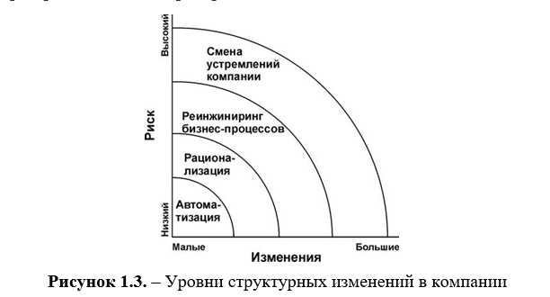

Slide 16
Процедуры BPA, BPI и BPR, как правило, ограничены отдельными функциями, процессами, подразделениями компании или отдельными частями бизнеса. Риск таких изменений становится ощутимым, если предприятие должным образом не подготовлено к необходимым изменениям как в процедурной или процессной областях, так и в системе управления деятельностью предприятия.
Новые ИТ, в конечном счете, призваны изменить природу всей организации, трансформируя ее цели и стратегические устремления (Paradigm Shift ‒ PS). Например, освоение принципиально новой ниши рынка, открытие филиалов компании в других странах, приобретение другой компании или слияние с компанией партнера и т. д. Такие организационные изменения обладают наибольшим риском, но они несут и наивысшую отдачу. Руководство компании должно осознанно подходить к изменениям такого типа, понимая всю меру ответственности за принимаемые глобальные решения (таблица 1.5).

Slide 17
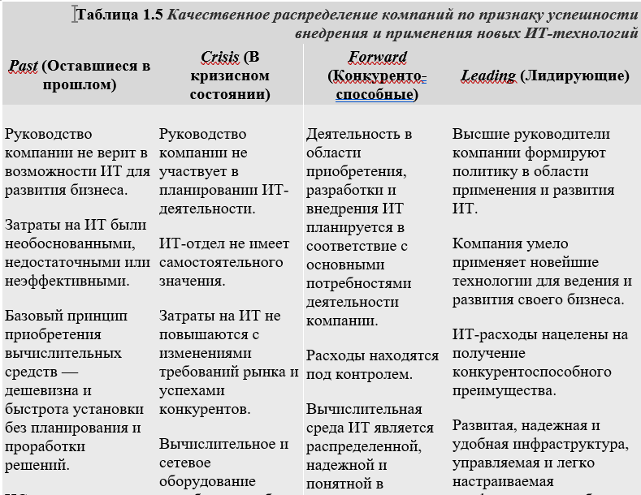

Slide 18
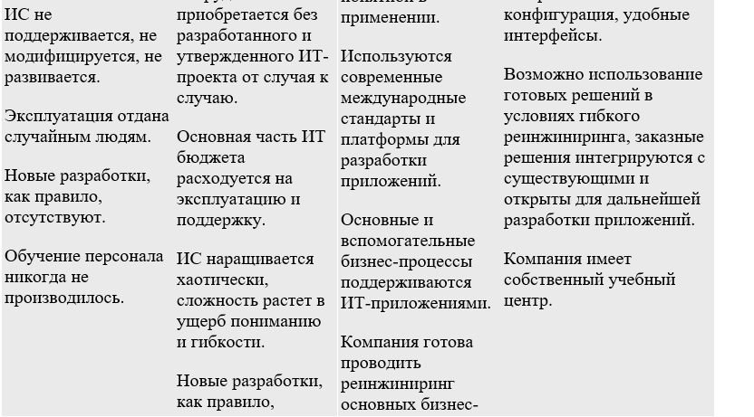

Slide 19
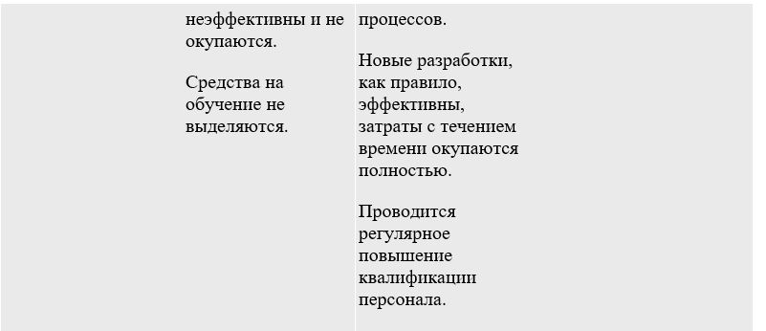

Slide 20
В развитии вычислительных и информационных систем предприятий в настоящее время основная тенденция заключается во все большей интеграции ИТ/ИС для максимальной отдачи, повышения эффективности использования и роста «возврата инвестиций».

